Slide 1
ДЕТСКИЕ ТРАВМЫ
КАК ЗАЩИТИТЬ СЕБЯ САМОМУ….

Slide 2
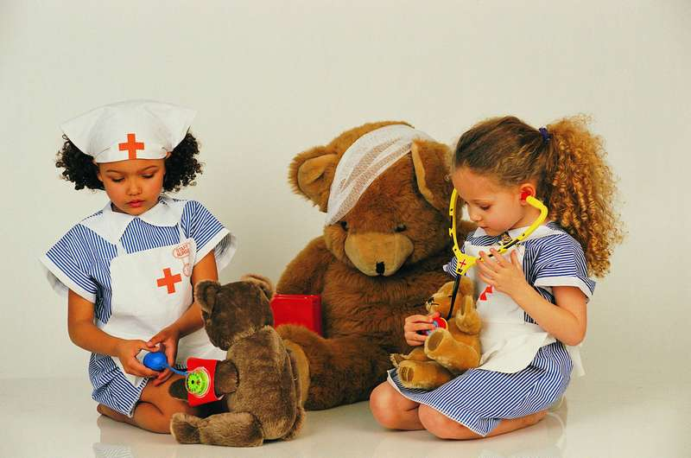
Любой ребенок очень активен и любознателен. Он все хочет знать, все попробовать на зуб, потрогать ручками, поэтому травмы у детей – не редкость.

Slide 3
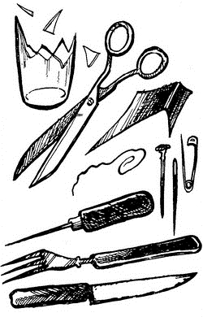
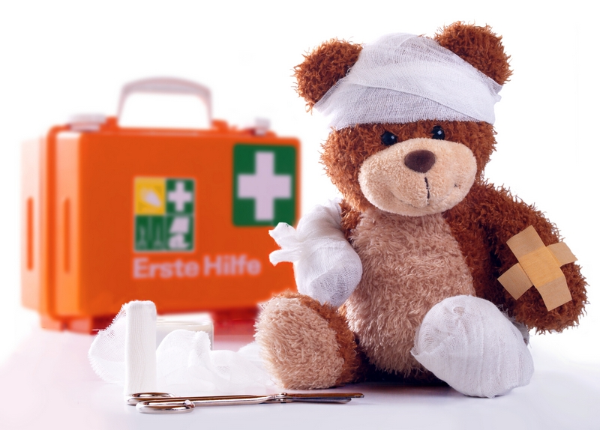
НЕ ТРОГАЙ ОСТРЫЕ ПРЕДМЕТЫ!
ПОРЕЗ.
Как помочь?
Промой ранку и перевяжи бинтом или заклей лейкопластырем.

Slide 4
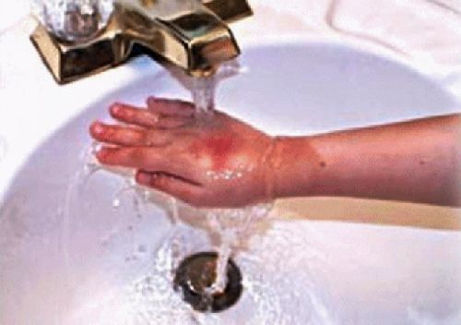
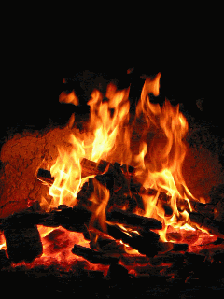
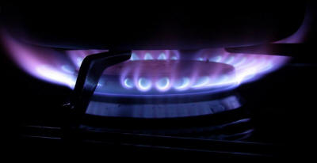
НЕ ПОДХОДИ К ОГНЮ И ГОРЯЧИМ ПРЕДМЕТАМ! ОЖОГ Как помочь? Промой холодной водой и наложи повязку. Скажи обязательно родителям.

Slide 5
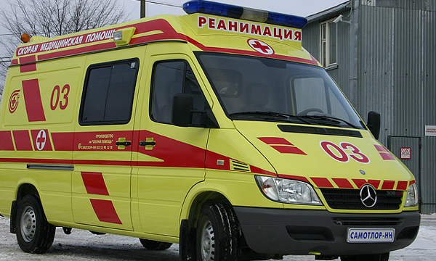
НЕ ЕШЬ НЕИЗВЕСНЫЕ ЛЕКАРСТВА, ОТРАВЛЕНИЕ НЕ ТРОГАЙ БЫТОВУЮ ХИМИЮ! Как помочь? СКОРОЯ ПОМОЩЬ 03

Slide 6
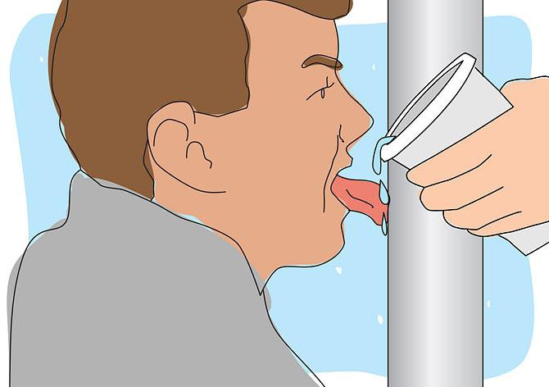
НЕ ОБЛИЗЫВАЙ МЕТАЛИЧЕСКИЕ ПРИЛИПНЕШЬ ЯЗЫКОМ ПРЕДМЕТЫ НА МОРОЗЕ! Как помочь?

Slide 7
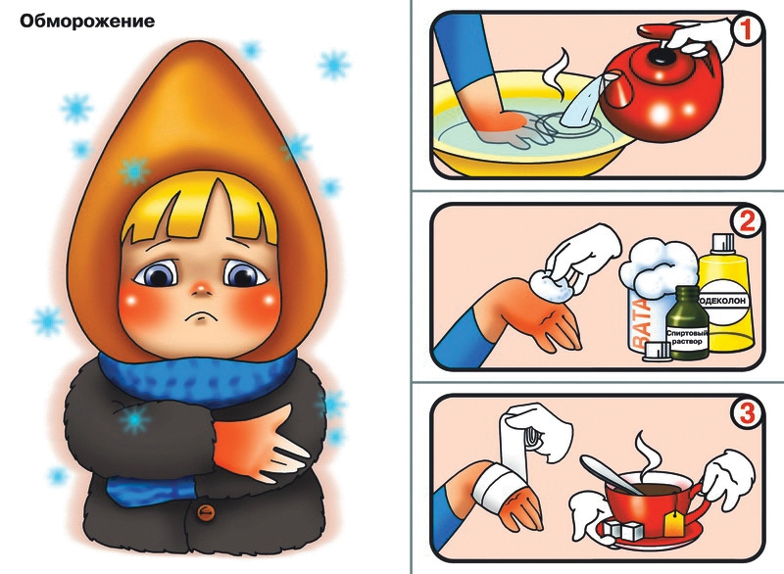
НЕ ХОДИ В МОРОЗ БЕЗ ВАРЕЖЕК!

Slide 8
НЕ ТРОГАЙ ЭЛЕКТРИЧЕСКИЕ ЭЛЕКТРОТРАВМА ПРИБОРЫ БЕЗ РОДИТЕЛЕЙ! Как помочь? СКОРОЯ ПОМОЩЬ 03

Slide 9
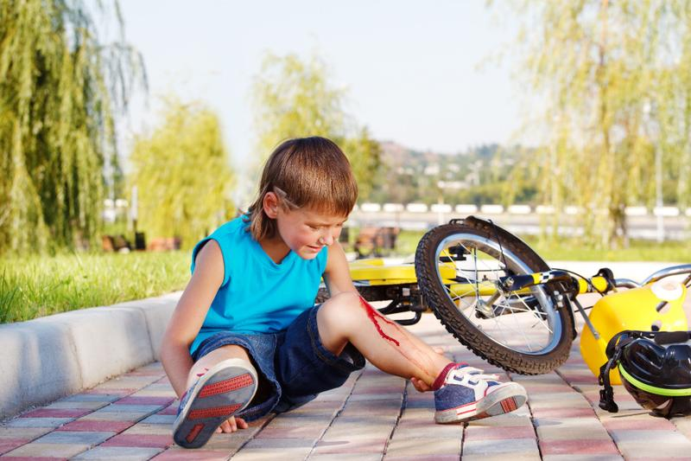
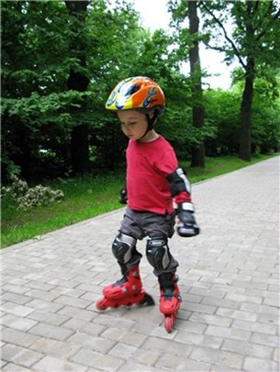
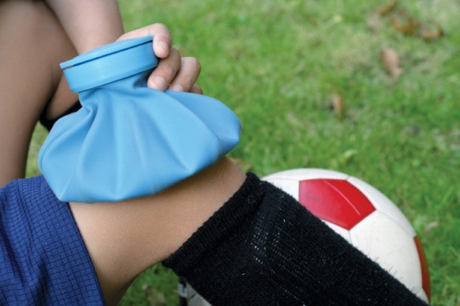
НЕ КАТАЙСЯ НА ВЕЛОСИПЕДЕ УШИБ И РОЛИКАХ БЕЗ ЗАЩИТЫ Как помочь? Приложи холод и перевяжи рану. КАТАЙСЯ ТОЛЬКО В ЗАЩИТЕ

Slide 10
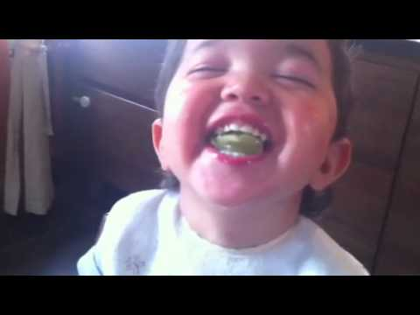
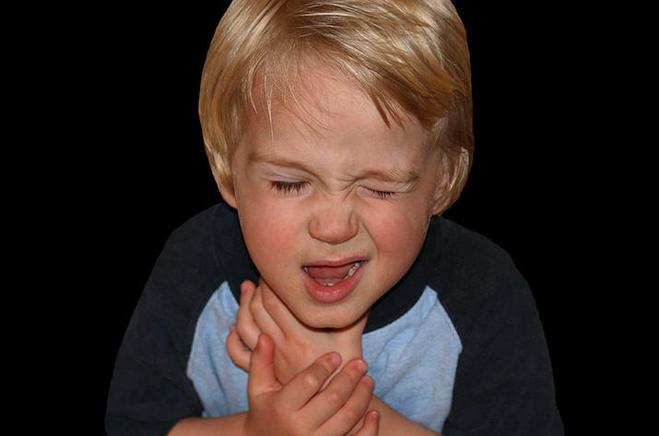
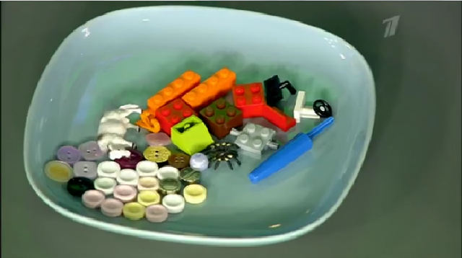
НЕ РАЗГОВАРИВАЙ С ПОЛНЫМ РТОМ! НЕ БЕРИ В РОТ МЕЛКИЕ ПРЕДМЕТЫ! ПОДАВИШЬСЯ

Slide 11
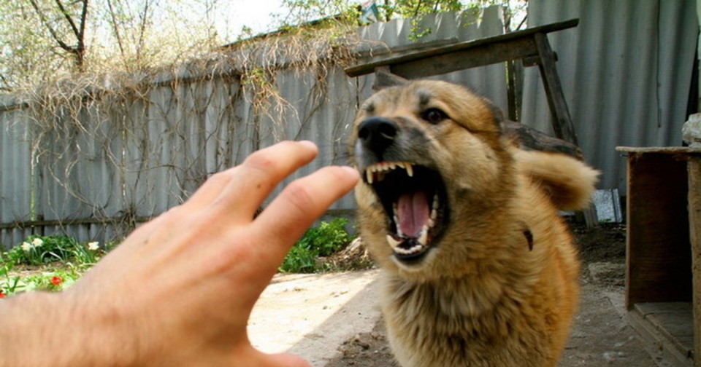
НЕ ДРАЗНИ ЖИВОТНЫХ! НЕ ПОДХОДИ К БРОДЯЧИМ СОБАКАМ! ОНИ МОГУТ УКУСИТЬ! Как помочь? Ходи только со взрослыми.

Slide 12
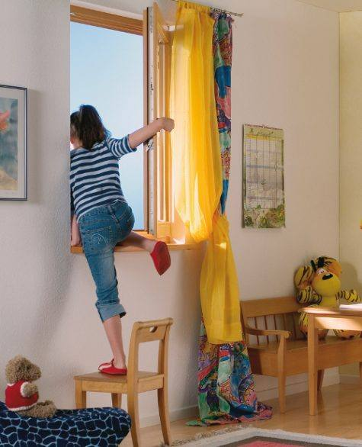
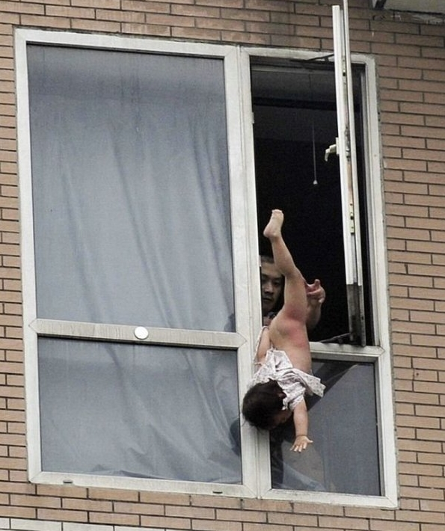
НЕ ОТКРЫВАЙ ОКНА! НЕ ВЫХОДИ НА БАЛКОН БЕЗ РОДИТЕЛЕЙ! МОЖЕШЬ УПАСТЬ

Slide 13
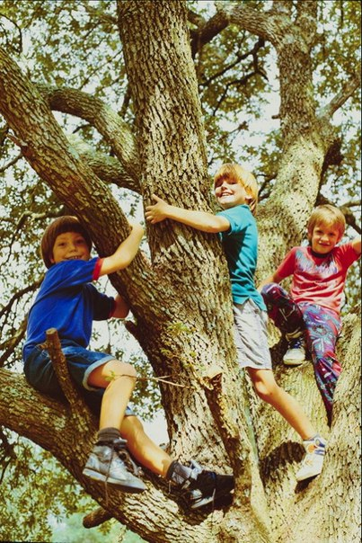
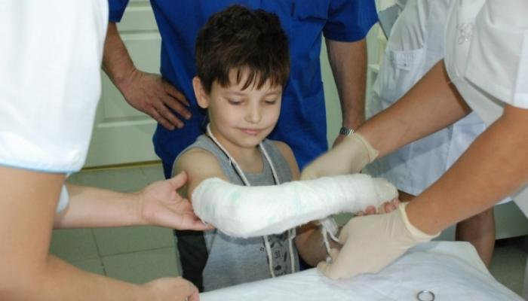
НЕ ЛАЗАЙ ПО ДЕРЕВЬЯМ! МОЖЕШЬ УПАСТЬ

Slide 14
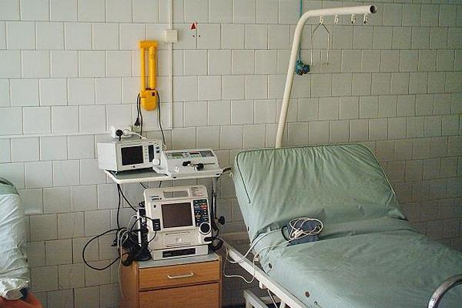
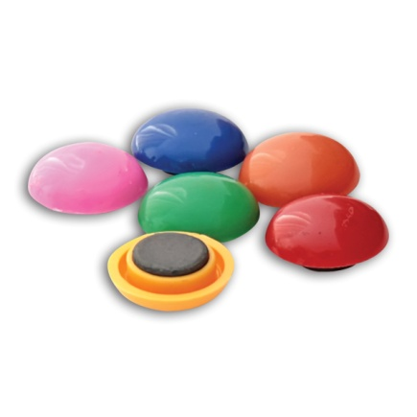
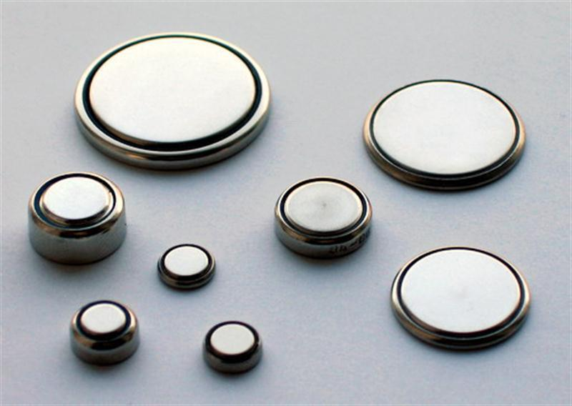
НЕ БЕРИ В РОТ МАГНИТЫ, БАТАРЕЙКИ, МОНЕТЫ! МОЖЕШЬ ПРОГЛОТИТЬ Как помочь? ОБЯЗАТЕЛЬНО СКАЖИ РОДИТЕЛЯМ! Можешь оказаться в больнице

Slide 15
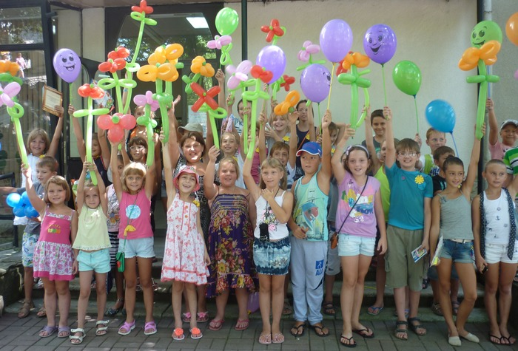
ПОМНИ, РОДИТЕЛИ НЕ ВСЕГДА БЫВАЮТ РЯДОМ! ЗАЩИТИ СЕБЯ САМ! ДОСВИДАНИЯ! ДО НОВЫХ ВСТРЕЧ!

